Slide 2
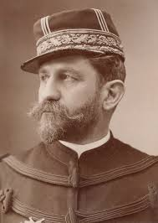
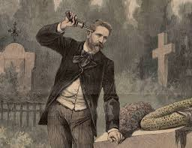
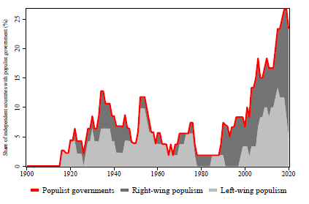
L’épisode boulangiste
Boulanger (1837-1891).
Un premier cas de populisme? (Joly, 2022)
1884: Général de division (en Tunisie).
1886: Ministre de la Guerre.
1888: Stratégie plébiscitaire.
1888 (Août): Triple Election.
1889 (Janvier): Election de la Seine.
1889 (Février-Mars): Front anti-Boulanger.
1889 (Avril): Fuite en Belgique.
1891: Suicide.
Emotion et action politique.
→ Rôle de la peur en politique (Robin, 2006).
Populisme et action politique.
Théories « centrées sur les agents » (agency-based) du populisme (Berman, 2021).
Quand on considère Clemenceau et ses proches vis-à-vis de Boulanger:
Prise de conscience graduelle ou aveuglement stratégique?
Rupture ou continuité dans la stratégie rhétorique?
«Il est mort comme il a vécu:
en sous-lieutenant.»
Clemenceau.
Le populisme: un phénomène en
expansion!
Source: Funke et al. (2023).

Slide 3
Clemenceau et Boulanger: un retournement d’opinion.
Clemenceau soutient Boulanger (initialement). Stratégie de « républicanisation » de l’armée (Providence, 2005 p.172). Ferry et Clemenceau soutiennent Boulanger lors de sa nomination en Tunisie. Clemenceau pousse Boulanger au ministère de la Guerre.
Clemenceau participe activement au « Front Républicain » anti-boulangiste. « Je demande à être compté parmi les battus. » « Ce pays est en proie à une maladie que Michelet a merveilleusement décrite: le messianisme. […] M.Boulanger, c’est le messie, c’est le sauveur, c’est le fétiche. » Clemenceau (Journal officiel, 31 janvier 1889). → Probablement un retour à ses positions de jeunesses. « La démocratie américaine se défie non sans raison peut-être des hommes de génie, des sauveurs que guide une inspiration mystérieuse, et que la Providence a chargés de penser et d’agir pour les autres. » Le Temps, 13 avril 1869 (correspondance du 24 mars) (Cité dans Winock, p.37)
→ Peut-on documenter/mesurer l’évolution du sentiment « anti-boulangiste » chez Clemenceau et ses proches ? Peut-on détecter des changements de stratégie « rhétorique »? - Directement non. - Indirectement oui.

Slide 4
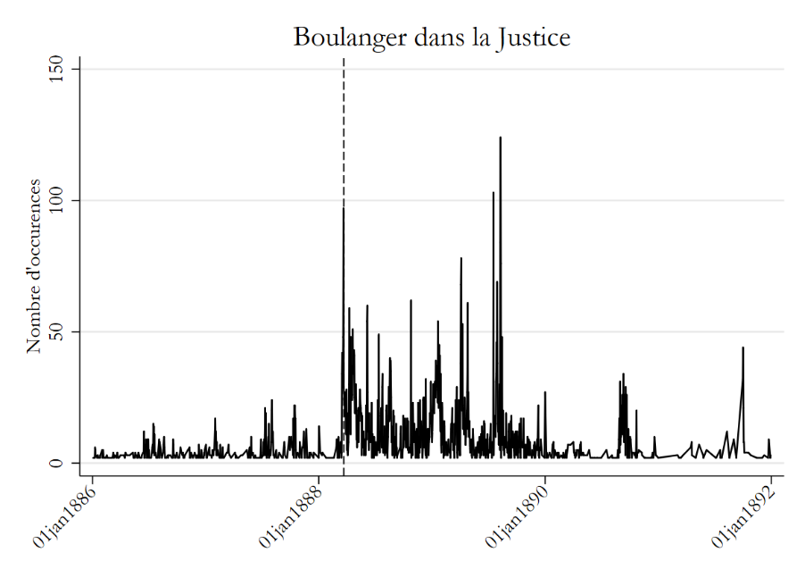
La Justice
OCRisé par la BNF (Gallica.fr)
Nous disposons de 2184 éditions du journal entre premier janvier 1886 et le 31 décembre 1891. 1069 mentionnent le terme « Boulanger ».
Nous observons également Le Figaro, la Croix, l’Intransigeant, Le Journal des Débats, le XIXème Siècle, etc. (14 journaux au total).
De même, nous utilisons les Journaux Officiels (débats parlementaires) à la Chambre.
→ « Cassure structurelle » (structural break) estimée le 22 mars 1888.

Slide 5
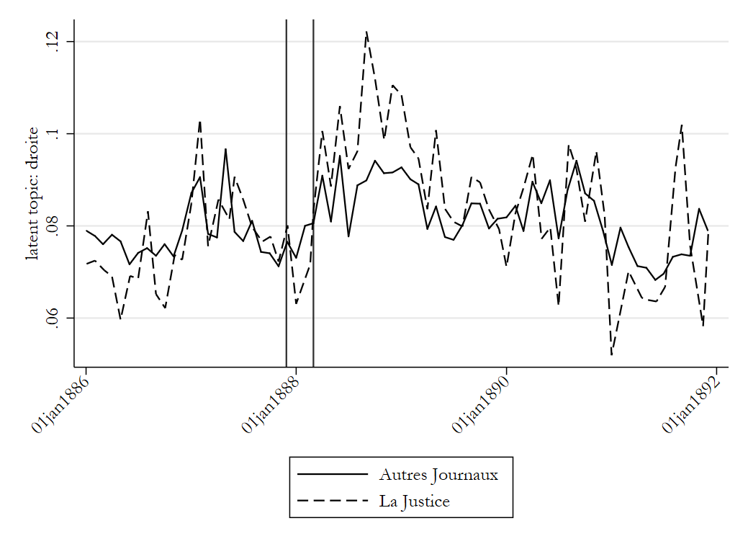
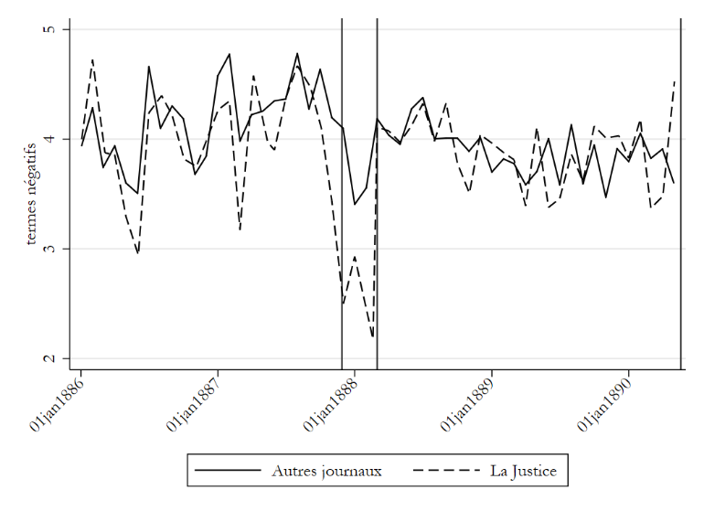
La Justice – « Sentiment analysis » et LDA.
Latent dirichelet allocation:
Associer des textes à des thématiques latentes. → Les thématiques associées à Boulanger vont être : « liens avec la droite », « soldat honorable », « élections et résultats électoraux », etc.
Mots clés du thème « liens avec la droite »:
Monarchiste, pouvoir, bonapartiste, royaliste, conservateur, etc.
Sentiment analysis:
Noter un texte et décider de son caractère positif ou négatif en fonction de mots clés.
Base FEEL (Abdaoui et al. 2017) permet de relier environ 14 000 mots, à une valence positive/négative et à des émotions (Ekman, 1997). Eg. « Foule » : valence négative, associée à peur, colère, surprise et dégoût.

Slide 6
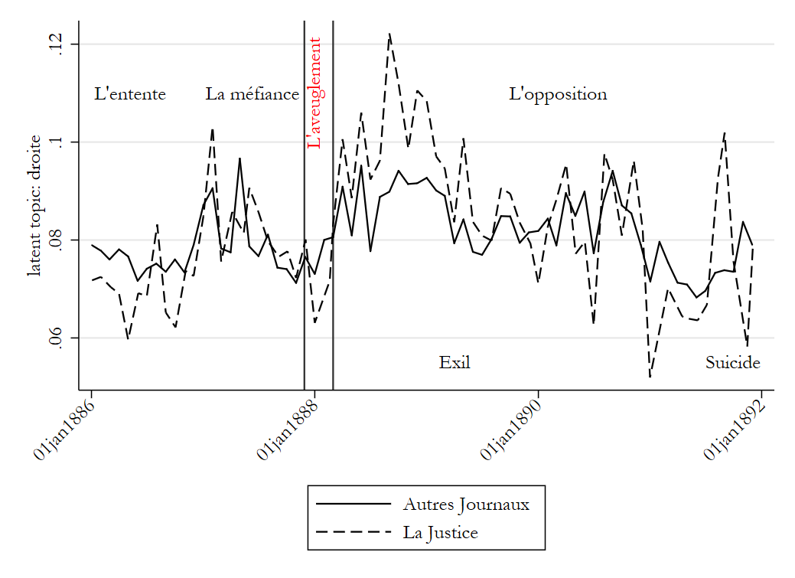
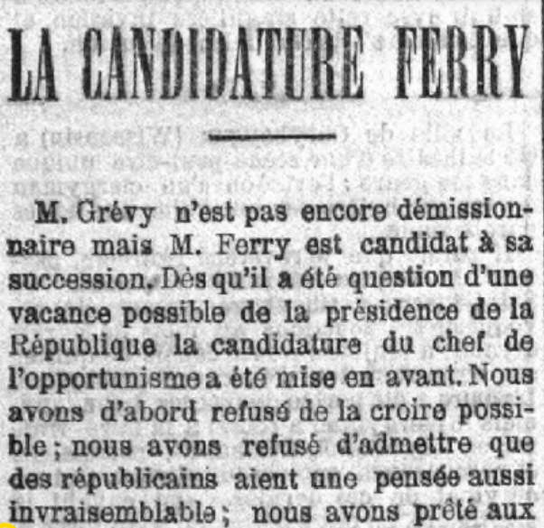
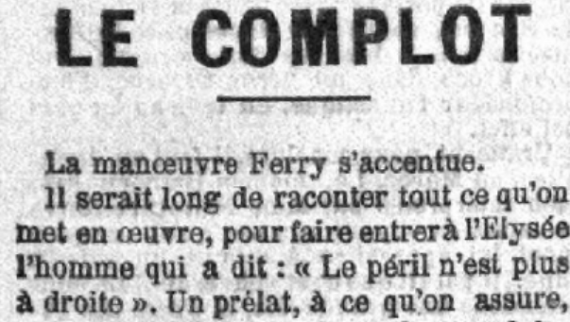
Une première conclusion
On retrouve 4 périodes:
La Justice
(26-27 Novembre 1887)

Slide 7
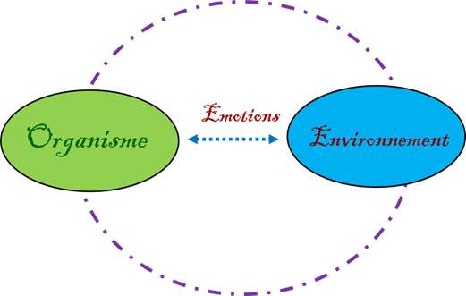
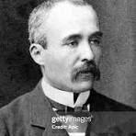
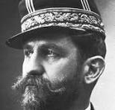
L’usage stratégique de la peur à la Chambre des députés
Christophe Lévêque et Emmanuel Petit (2022), Émotions et action politique : Georges Clemenceau face aux députés du Midi au moment de la « révolte des gueux », L’Année Clemenceau, n°6, p. 99-114.
Christophe Lévêque et Emmanuel Petit (2024), L’épisode boulangiste à la Chambre des députés (Janvier-Avril 1889) : De la crainte contrôlée à la peur panique, Parlement|s], n°40, p. 267-288.
Exprimer
Attribuer
Induire
L’émotion est un processus (John Dewey)

Slide 8
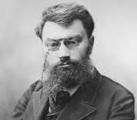
Une peur et une sidération réelles
La peur change de camp
Camille Pelletan écrit ainsi dans La Justice (29 janvier 1889) :
« On dit avec beaucoup de raison : Pas d’affolement ! Pas de panique ! Pas de coup de tête ! Mais qu’on ne se fasse pas non plus d’illusions qu’on regretterait plus tard ! La République reste faite, mais elle est menacée. »
Le 4 avril, le journal La Lanterne donne de l’épisode une parodie assez cruelle (mais juste) :
« Citoyens, j’avais peur, j’ai filé. Je reviendrai quand il n’y aura plus rien à craindre. Je vous laisse mes amis pour faire les mois de prison. »
Notes:
Quand la situation se retourne, la peur change de camp. Et là aussi, elle semble indéniable. Chez Boulanger, qui fuit la France par peur d’être arrêté, revient puis s’exile définitivement le 1er avril 1889.

Slide 9
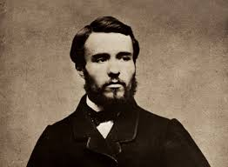
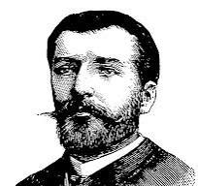
Une peur que l’on exprime ou qui soude le parti républicain
Une peur que l’on nie et qui pousse à la désolidarisation
« Il faut savoir reconnaître sa défaite et en déterminer les causes, pour chercher les moyens de la réparer. » (Clemenceau, Séance du 31 janvier 1889)
« Où est son parti ? Quelle figure fera-t-il dans des élections générales ? Quelles coalitions pourront se former et quelles seront impossibles ? » (Ibidem).
« Le sang eut certainement coulé. C’était l’émeute probable. » (L’intransigeant, 5 avril 1889)
M. Laur [et ses amis] en se déclarant solidaires de M. Boulanger, ont néanmoins manqué le train de Belgique […] Et, à cette heure, quand ses amis sont en police correctionnelle, l’homme que vous savez est très loin, à l’abri des mésaventures de ce genre… (Emmanuel Arene, Séance du 4 avril 1889).
Notes:
Quand la situation se retourne, la peur change de camp. Et là aussi, elle semble indéniable. Chez Boulanger, qui fuit la France par peur d’être arrêté, revient puis s’exile définitivement le 1er avril 1889.

Slide 10
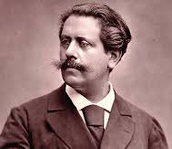
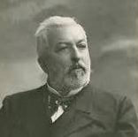
Une crainte modérée qui pousse à l’action
Une peur panique qui pousse à l’erreur
Dès février 1889, Ernest Constans met tout en œuvre pour déstabiliser le camp boulangiste et pousser à l’erreur Boulanger lui-même.
La « Ligue des patriotes n’est qu’un prétexte »; c’est le procès du « boulangisme » (Paul de Cassagnac, Séance du 14 mars)
« conduisez donc [devant cette juridiction] cet homme qui est là, dont vous avez peur… » (Séance du 14 mars).
Boulanger a « endossé un habit trop grand pour lui », Bertrand Joly (2022, p. 583.

Slide 11
Merci de votre écoute !

